Slide 1
Seachtain na Scoileanna Caitliceacha 2022
An Chéadaoin
Ceiliúradh a Dhéanamh ar an Athaontú
Dlúthpháirtíocht Idirghlúine
‘Tháinig mise chun go mbeadh an bheatha acu agus go mbeadh sí acu
go fial.’
Eoin 10:10

Slide 2
Foghlaimeoidh na daltaí
faoin tábhacht a bhaineann
leis an dlúthpháirtíocht idirghlúine
i measc an phobail Chríostaí.
Intinn Fhoghlama:

Slide 3
Critéir Ratha:
Beidh ar chumas na ndaltaí na focail ‘dlúthpháirtíocht idirghlúine’ a mhíniú agus samplaí éagsúla a thabhairt.
Beidh ar chumas na ndaltaí anailís a dhéanamh ar na buntáistí agus ar na míbhuntáistí a bhaineann le céimeanna éagsúla na beatha.
Beidh ar chumas na ndaltaí na fáthanna le gur chruthaigh an Eaglais Chaitliceach ‘Lá Idirnáisiúnta na Seantuismitheoirí’ le déanaí, a aithint.
Critéir Ratha

Slide 4
Eochairfhocail:
Dlúthpháirtíocht Idirghlúine
Eiseamláirí
Tacaíocht
Meas
Muinín
Comharsana
Tuismitheoirí
Tallanna
Seantuismitheoirí
Cómhalartacht
Teaghlach
Grá
Creideamh
Cairdeas
Foghlaim
4

Slide 5
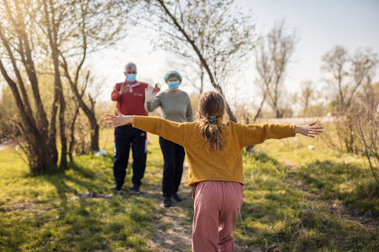
Grianghraf, Getty Images, le ceadúnas

Slide 6
1. Cad iad na mothúcháin a léiríonn an t-athaontú thuas? Conas mar a léirítear iad?
2. An raibh gaolta aosta, nó cairde, nó comharsana leat féin nach bhfaca tú i rith na dianghlasála de bharr Covid-19? Más rud é nach raibh, an bhfuil aithne agat ar dhaoine eile nach bhfaca an mhuintir aosta, nach bhfaca a gcuid cairde nó na comharsana i rith an ama sin?
3. Cathain nó conas mar a athaontaíodh tusa (nó do chairde) le do mhuintir?

Slide 7
4. Cad é an rud ba mheasa faoi bheith scartha ó do mhuintir agus ó do chairde i rith na dianghlasála a tharla de bharr na paindéime? Cad é an rud ab fhearr faoin athaontú?
5. An raibh na daoine aosta go mór i ndiaidh imeachtaí eile i rith na dianghlasála; seirbhísí eaglasta mar shampla?
6. Cén éagsúlacht atá ann maidir leis an ngaol a bheadh agat le daoine aosta agus an gaol a bheadh agat le daoine ar chomhaois leat féin?

Slide 8
Smaoinigh – Péireáil - Roinn:
Rinne Deborah Haddix, seanmháthair Meiriceánach, liosta de na buntáistí a bhain le bheith ag dul in aois. Sula léann tú iad, an féidir leat do liosta féin a scríobh?
Smaoinigh: Ainmnigh 5 bhuntáiste a bhaineann le bheith ag dul in aois.
Péireáil : Roinn na buntáistí sin le duine eile, agus abair cén fáth gur phioc tú iad. Lig don duine eile an rud céanna a dhéanamh. Scríobh liosta amháin leis na moltaí ar fad ann.
Roinn : Déanann an rang na moltaí uile a phlé.

Slide 9
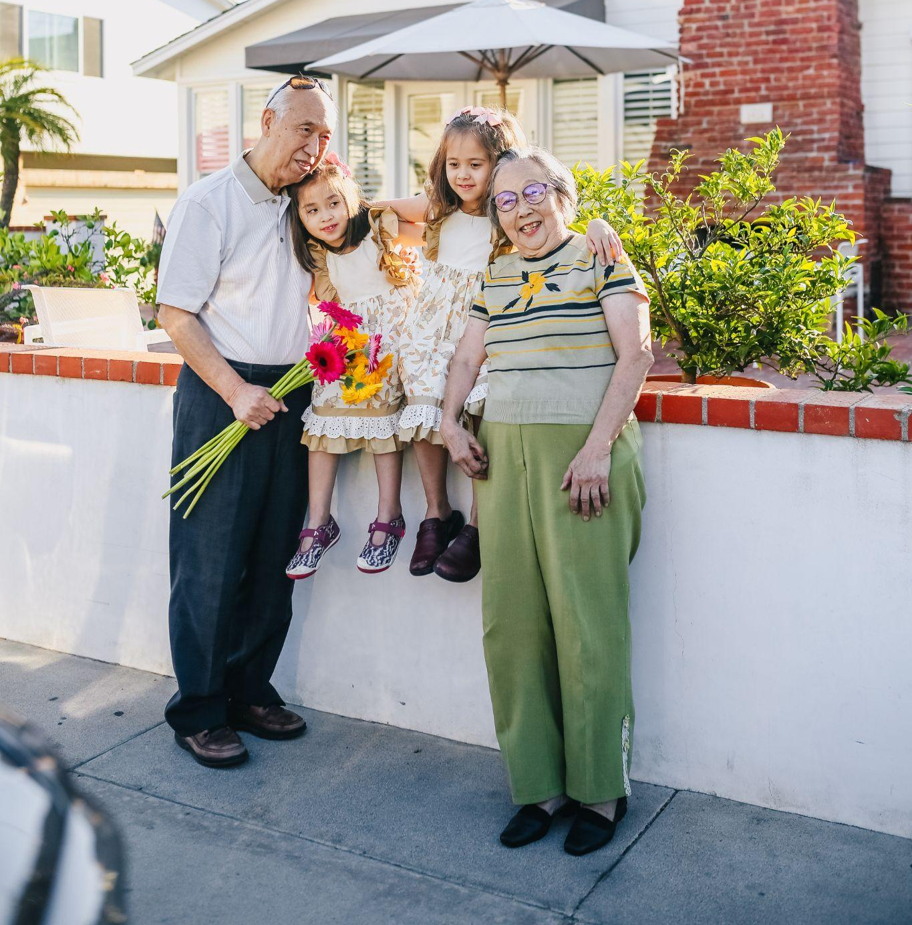
1. Éist nuair a léann an t-oide (nó duine eile) an liosta buntáistí a scríobh Deborah Haddix. An bhfuil sé ar aon bhealach cosúil leis an liosta a chruthaigh an rang?
2. An gcuireann buntáiste ar bith ar an liosta ionadh ort?
3.Cad iad na buntáistí is mó a bhaineann le bheith óg?
Grianghraf le RODNAE Productions via Pexels.com.

Slide 10
Seanmháthair Chríostaí í Deborah Haddix a chónaíonn sna Stáit Aontaithe. Cuireann sí síos anseo ar na buntáistí a bhaineann le bheith ag dul in aois:
1. Sástacht Leanúnach: Baineann sástacht le bheith ag leanúint pleananna Dé dúinn. ‘Táimid níos compordaí ionainn féin anois. Is féidir linn maireachtáil go sona de réir ár dtuairimí féin. Tuigimid na rudaí is tábhachtaí sa saol.’
2. Eagnaíocht Bhreise: ‘Is iad na daoine aosta an mhuintir a rinne na héachtaí ina saol.’
3. Róil Úra: Bheith mar sheantuismitheoirí, nó mar eiseamláir ar bhealaí eile.
4. Neart Spioradálta: Tagann meath ar an neart fisiceach, ach is féidir an spiorad a láidriú.
5. Breis Ama: ‘Múin dúinn giorra shaoil an duine chun go bhfaighimid críonnacht inár gcroí.’ – Salm 90:12. ‘Ceann de na buntáistí a bhaineann le dul in aois ná go mbíonn ardmheas againn ar chúrsaí ama, ionas go ndéantar gach iarracht an t-am a chaitheamh ar bhealach fiúntach.’
https://www.google.com/search?q=deborah+haddix+benefits+of+getting+older&rlz=1C1CHBF_enIE845IE846&oq=deborah+haddix+benefits+of+getting+older&aqs=chrome..69i57j69i59.8582j0j7&sourceid=chrome&ie=UTF-8

Slide 11
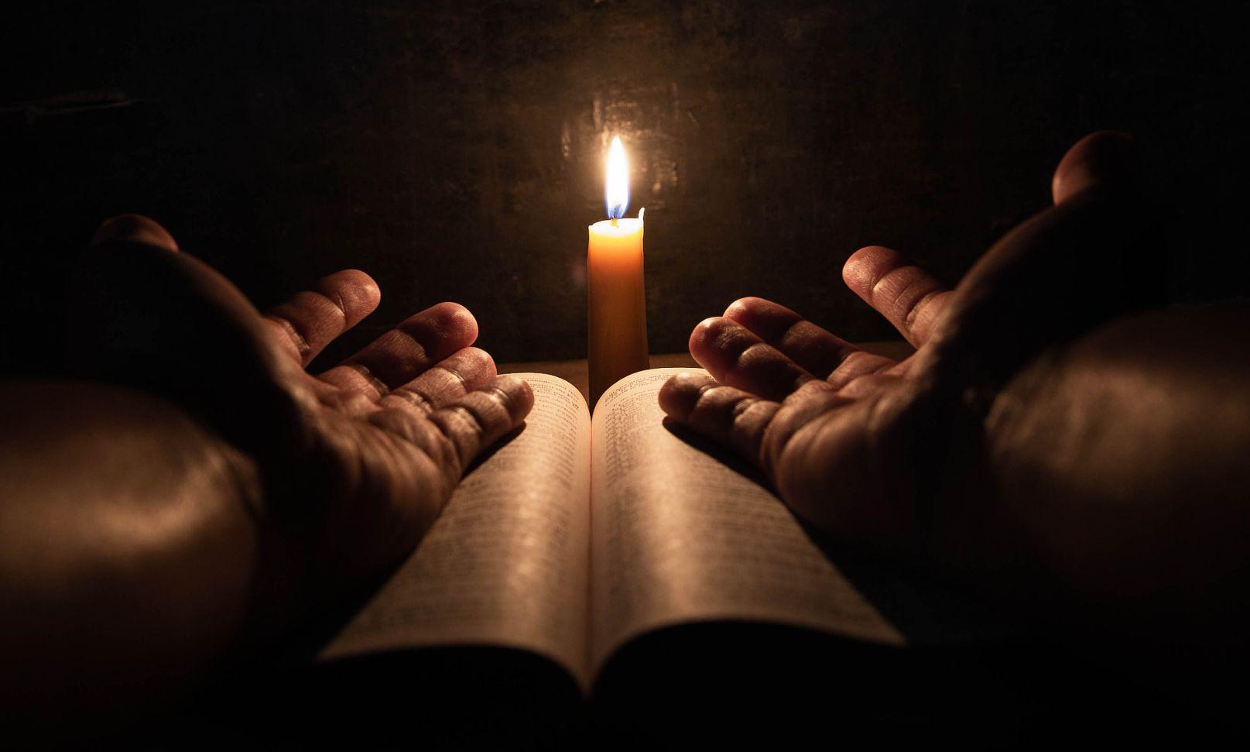
Uimhearthacht:
Aimsigh na tagairtí thíos ón mBíobla, agus scríobh
sa leabhar nótaí iad.
Cén fáth gur téacsanna ábhartha do dhaoine óga,
chomh maith le seandaoine a bheadh iontu?
Seanfhocal 3:13
Salm 90:12

Slide 12
Buntáistí a bhaineann le bheith óg, nó a bheith aosta
Buntáistí na hóige Buntáistí na ndaoine aosta
1. Déan cóip den léaráid seo agus líon isteach (a) buntáistí na hóige, (b) buntáistí na ndaoine aosta, agus
(c) na buntáistí a bheadh comónta don dá dhream.

Slide 13
Grianghraf:CatholicGrandparentsAssociation.org

Slide 14
Rinneadh an chéad Lá Domhanda na Seantuismitheoirí agus na nDaoine Aosta a cheiliúradh ar an 25 Iúil 2021. Catherine Wiley a bhunaigh Cumann na Seantuismitheoirí Caitliceacha (CGA) sa bhliain 2001, nuair a rinneadh seantuismitheoirí di féin agus dá fear céile. Bunaíodh ceann de na brainsí is túisce a bunaíodh taobh amuigh den Ríocht Aontaithe in Éirinn, toisc go bhfuil teach ag muintir Wiley in aice le Cnoc Mhuire. Sa bhliain 2008, d’iarr an cumann ar an bPápa Beinidict paidir a scríobh ar son na seantuismitheoirí, rud a rinne sé. Sa bhliain 2012, ag ócáid ag an gComhdháil Eocairisteach Idirnáisiúnta i mBaile Átha Cliath d’iarr an cumann go mbunófaí Lá Domhanda na Seantuismitheoirí, toisc gur éirigh chomh maith sin go rialta cheana féin le Lá Domhanda na nÓg. Ag Oilithreacht Náisiúnta na Seantuismitheoirí 2017 chuig Cnoc Mhuire, beannaíodh agus seoladh iarratas foirmiúil chuig an bPápa Proinsias. Bheannaigh an tArdeaspag Michael Neary, Ardeaspag Emeritus Tuaim agus caomhnóir an CGA an t-iarratas. D’éirigh leis an iarratas sa bhliain 2021 agus déanfar Lá Domhanda na Seantuismitheoirí agus na nDaoine Aosta a cheiliúradh in aghaidh na bliana as seo amach.

Slide 15
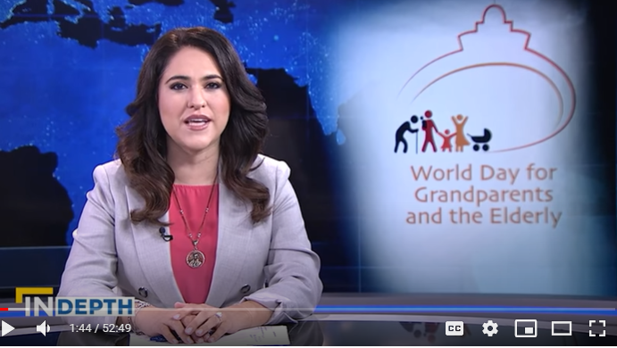
Breathnaigh ar an ngearrthóg seo le bhur dtoil, is ó EWTN News di.
(1:04 go 5:23): https://www.youtube.com/ watch?v=kSVRc6eN1YM&t=64s

Slide 16
Déan an meabhairmhapa thíos a chóipeáil, agus líon isteach na daoine ábhartha seo air;
na daoine a chruthaigh an lá, aon naomh atá luaite leis an lá,
na fáthanna le gur cruthaíodh an lá, agus na bealaí ina ndéantar an lá seo a cheiliúradh.
Lá Domhanda na Seantuismitheoirí Agus na nDaoine Aosta

Slide 17
Gníomhaíocht Shínithe:
D’ainmnigh an Eaglais laethanta in onóir na ngrúpaí eile chomh maith.
Roghnaigh ceann amháin thíos agus faigh amach cathain
a bhíonn an ceiliúradh ann, agus cén fáth gur ainmníodh an lá sin.
Lá Domhanda na nEaslán: https://dublindiocese.ie/world-day-of-the-sick-2021/
Lá Domhanda na mBocht:
https://www.catholicbishops.ie/2017/11/17/message-of-pope-francis-for-the-first-world-day-of-the-poor/
Lá Domhanda na nImirceach:
https://migrants-refugees.va/world-day-of-migrants-refugees/
Lá Domhanda na nÓg:
https://worldyouthday.com/about-wyd

Slide 18
Anois ós rud é go bhfuil an lá le clapsholas,
glacaim sos beag, análaím go domhain, agus
cuimhním ortsa, a Dhia. Tá tuirse ar mo chorp,
ach tá mo chroí lán den dóchas. Tá pianta
agam i mo cholainn, ach tá mo spiorad faoi
shuaimhneas. Bainim searradh asam féin agus
luím síos don tráthnóna.
Deonaigh go ndéanfaidh mé dearmad ar
gach ábhar buartha, go mbogfaidh na matáin
tuirsithe ionam, go stopfaidh an sileadh ó
mo shrón, go gcuirfidh mé mo phleananna
ar athlá, agus go mbeidh mé ar mo sháimhín só
go fóill. Lig dom codladh go sámh i do
bhaclainn go ndúisím ag fáinne geal an lae,
le fáilte ghrámhar a chur athuair romhat.
Amen.
– Robert J. Wicks (Foilsithe le cead an údair.)
Is é Robert Wicks, síceolaí cliniciúil agus údar tábhachtach a scríobhann maidir leis an gceangal atá ann idir an spioradáltacht agus an tsíceolaíocht, a chum an phaidir seo. Scríobh sé dó féin mar dhuine aosta é, le go bhféadfadh daoine eile é a rá chomh maith.
Scríobh leagan den phaidir seo a bheadh níos oiriúnaí do na déagóirí.

